Slide 1




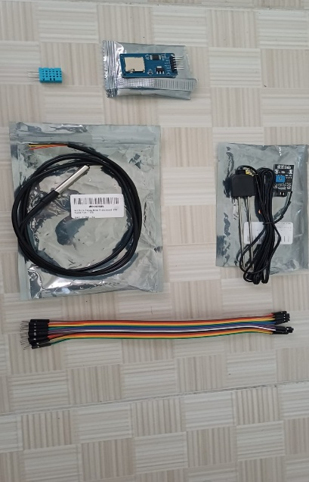
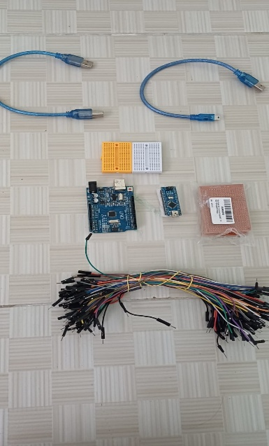
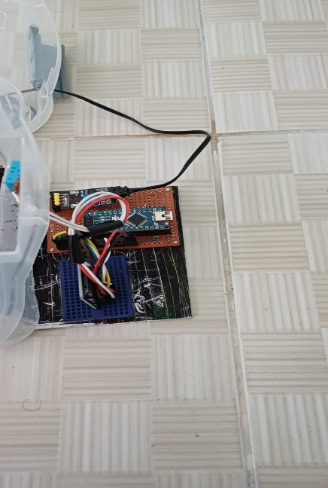
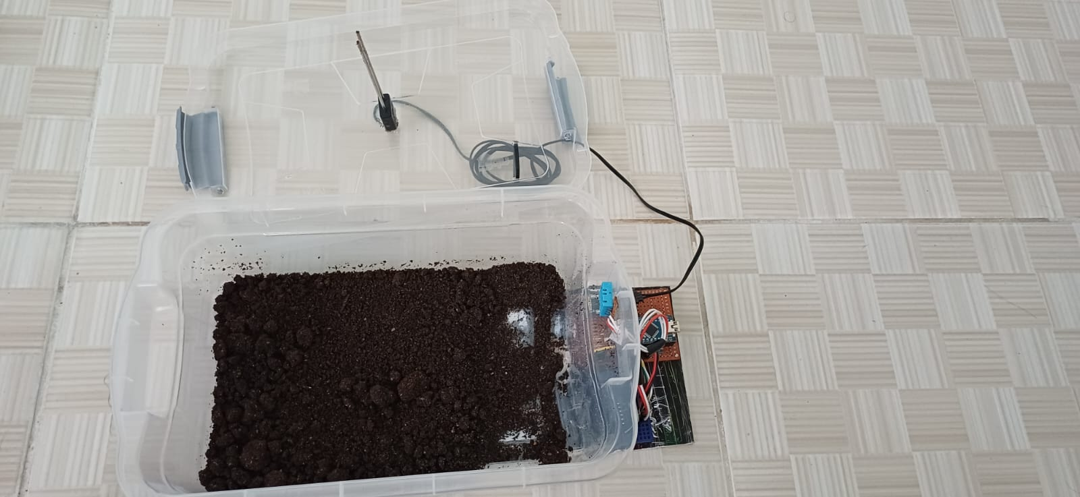



FEIRA DE CIÊNCIAS
APLICAÇÕES DO ARDUINO NA AGRICULTURA:
COLETA E ANÁLISE DE DADOS
Rayssa Albuquerque Silva¹, Iandra Valéria de Oliveira Viana², Filipe de Souza Jorge³, Daniel Kennedy Domingos da Silva⁴, Alberto Ferreira da Silva⁵ e Jefferson Bezerra dos Santos⁶
¹Discente da EREFEM Monsehor José Kerhle, Hannahsudoki@gmail.com Arcoverde, Pernambuco , ²Discente da EREFEM Monsehor José Kerhle, valeriaiandra1@gmail.com, Arcoverde, Pernambuco, ³Discente da EREFEM Monsehor José Kerhle, felipesousas383@gmail.com, Arcoverde, Pernambuco, ⁴Discente da EREFEM Monsehor José Kerhle, danielkennedi121@gmail.com, Arcoverde, Pernambuco, ⁵Discente da EREFEM Monsehor José Kerhle, bettoosilva000@gmail.com, Arcoverde, Pernambuco, ⁶Professor da EREFEM Monsehor José Kerhle, jefferson.bsantos42@professor.educacao.pe.gov.br, Arcoverde, Pernambuco.
INTRODUÇÃO
RESULTADOS
A necessidade de sistemas de coleta e análise de dados ambientais em tempo real tornou-se fundamental para a tomada de decisões mais eficientes, principalmente em cenários de mudanças climáticas, escassez hídrica e degradação do solo. Nesse cenário, tecnologias de baixo custo e fácil implementação, como o Arduino, despontam como alternativas viáveis e acessíveis para pesquisadores, educadores e pequenos produtores.
Ao mesmo tempo, a estatística aplicada desempenha um papel central na interpretação de dados, permitindo a identificação de padrões, tendências e anomalias que seriam difíceis de detectar apenas com observações qualitativas. A integração entre sensores ambientais e ferramentas estatísticas, mesmo em sistemas com capacidade computacional limitada, amplia significativamente o potencial de projetos voltados para o monitoramento inteligente de variáveis ambientais.
Este trabalho propõe uma abordagem prática que une sensores de baixo custo e algoritmos estatísticos em um sistema embarcado autônomo, com o objetivo de registrar, processar e analisar dados como temperatura, umidade do ar e umidade do solo. Através dessa integração, busca-se demonstrar como tecnologias acessíveis podem ser aplicadas de forma eficiente na geração de conhecimento ambiental, contribuindo para soluções replicáveis e adaptáveis em diferentes contextos, especialmente em áreas rurais ou com restrições tecnológicas.
O sistema desenvolvido demonstrou eficiência na coleta e armazenamento de dados ambientais em tempo real. A análise estatística dos dados revelou padrões consistentes de variação da temperatura ao longo do dia, evidenciando um comportamento circadiano, com máximas durante o período da tarde e mínimas à noite. A umidade relativa do ar apresentou flutuações moderadas, com tendência de queda nos horários de maior temperatura.
Em contraste, os dados de umidade do solo mantiveram-se relativamente estáveis, indicando menor variabilidade em curto prazo. O uso de medidas estatísticas como média, mediana, desvio-padrão e intervalo interquartil permitiu identificar outliers e comportamentos atípicos, possivelmente relacionados a variações climáticas abruptas ou interferências no solo.
CONCLUSÃO
OBJETIVOS
A experiência apresentada neste trabalho evidencia que a integração entre sensores ambientais de baixo custo e técnicas estatísticas simples, implementadas em plataformas embarcadas como o Arduino, constitui uma solução eficaz e acessível para o monitoramento ambiental em tempo real. O sistema desenvolvido demonstrou capacidade de coleta contínua e autônoma de dados, além de permitir o tratamento e a interpretação dos mesmos com base em parâmetros estatísticos essenciais, como média, mediana, desvio-padrão e intervalo interquartil.
Os resultados obtidos, como a identificação de variações circadianas na temperatura e a estabilidade da umidade do solo, demonstram o potencial do uso da estatística aplicada para extrair informações relevantes, mesmo a partir de sensores com precisão limitada. A utilização de algoritmos para detecção de outliers e análise da variabilidade permitiu maior robustez na leitura dos dados e reforça a importância de incorporar o pensamento estatístico em projetos de engenharia ambiental e agrícola.
Além disso, o sucesso da implementação reforça a viabilidade de soluções replicáveis em contextos de baixa infraestrutura tecnológica, o que pode beneficiar, por exemplo, comunidades rurais, instituições de ensino e centros de pesquisa com recursos limitados. A modularidade do sistema permite sua expansão com outros sensores, comunicação via rede sem fio e integração com bancos de dados ou plataformas na nuvem.
Dessa forma, conclui-se que a combinação entre hardware acessível, programação eficiente e fundamentos estatísticos representa um caminho promissor para o desenvolvimento de tecnologias sustentáveis, educativas e adaptáveis, alinhadas às necessidades contemporâneas de monitoramento ambiental inteligente e agricultura de precisão.
Desenvolver um sistema autônomo de monitoramento ambiental utilizando a plataforma Arduino.
Integrar sensores de temperatura, umidade do ar e umidade do solo à coleta de dados em tempo real.
Aplicar métodos estatísticos descritivos (média, mediana, desvio-padrão e intervalo interquartil) para o tratamento dos dados.
Identificar padrões e outliers que contribuam para a compreensão de fenômenos ambientais.
MATERIAL E MÉTODOS
A proposta consistiu na implementação de um sistema embarcado baseado no Arduino Nano, utilizando sensores DHT11 (temperatura e umidade do ar) e HD-38 (umidade do solo). A comunicação dos dados foi realizada via interface com Python, com registro em cartão SD. Algoritmos otimizados foram desenvolvidos para o processamento estatístico dos dados, abrangendo análise de variabilidade, detecção de outliers e cálculos de medidas de tendência centra: média, media e moda. Além de medidas de variabilidade: desvio padrão e variância.
Figura 1: Componentes do Circuito.
Figura 2: Analizador de solo com Arduino.
Fonte: Autor
Fonte: Autor

